Slide 1
מים

Slide 2
תוכן עניינים
שימושי מים עמוד 4-3
השפעת המים על תפרוסת אוכלוסין. דוגמא - המוביל הארצי עמוד 8-5
מחסור במים והתמודדות עם המחסור עמוד 11
מי קולחין מטוהרים עמוד 12
התפלת מי ים עמוד 14-13
מערכת תלת-אגנית בישראל: כנרת, אקוויפר ההר ואקוויפר החוף. כולל בעיית הפן-הביני עמוד 19-15
קו פרשת המים, אסטואר, דלתא, נפתולי נהר עמוד 28-20
חקלאות ימית עמוד 30
דייג עמוד 32
שאלות בגרות עמוד 35-34

Slide 3
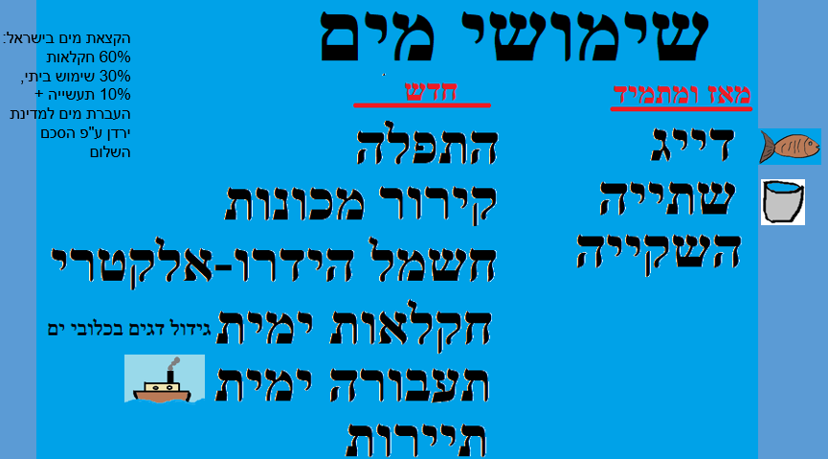

Slide 5
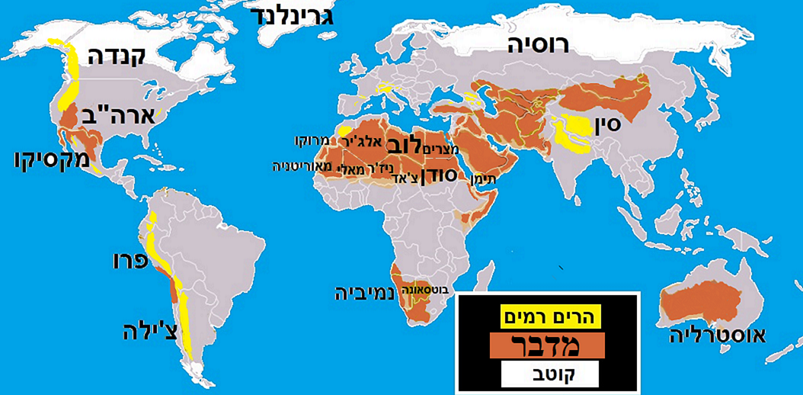
מה הקשר בין שימושי המים לתפרוסת אוכלוסין ?
היכן שיש מים – יש יותר אנשים ולהפך. גרים ליד נהר, אגם, ים.
במדבר האוכלוסייה דלילה

Slide 6
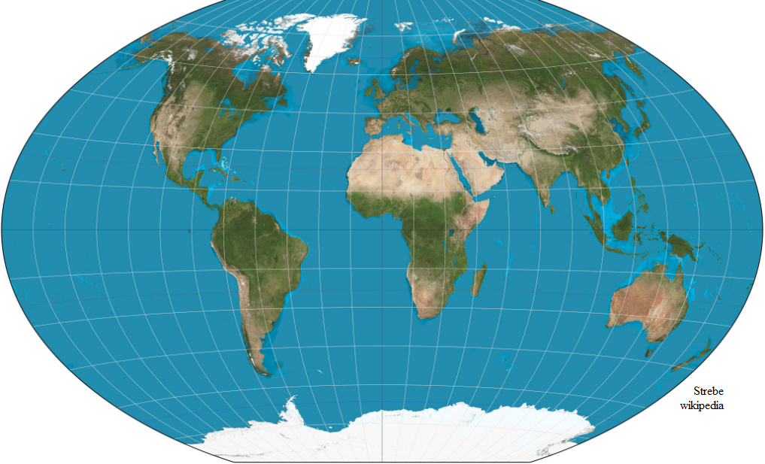

Slide 7
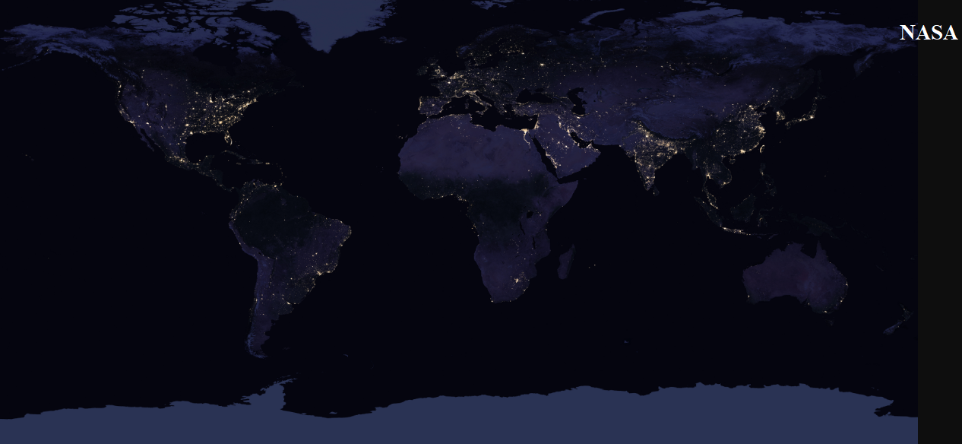
לשים לב – יש אפשרות להטעיה בגלל אי חיבור לחשמל.
למעשה לא רואים תפרוסת אוכלוסין מלאה אלא תפרוסת אוכלוסין של אלה שיש להם חשמל

Slide 8
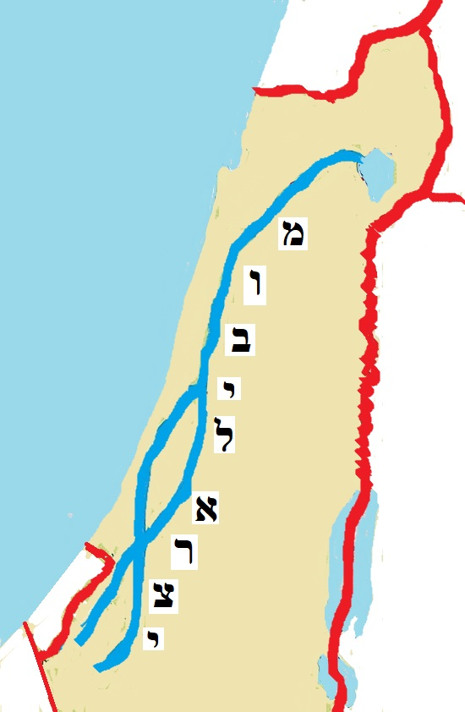
העברת מים בצינור לאזור ללא מים. מאפשר לשנות תפרוסת אוכלוסין לכיוון המדבר.
הערה:
כבר לא מעבירים מים מהכנרת במוביל הארצי כי היו שנות בצורת רבות והכנרת התרוקנה.
כעת יש תוכנית למוביל ארצי "הפוך" – להעביר מים מותפלים מהים אל הכנרת

Slide 9
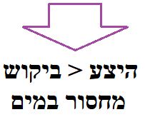
למה יש מקומות שבהם יש מחסור במים ?

Slide 10
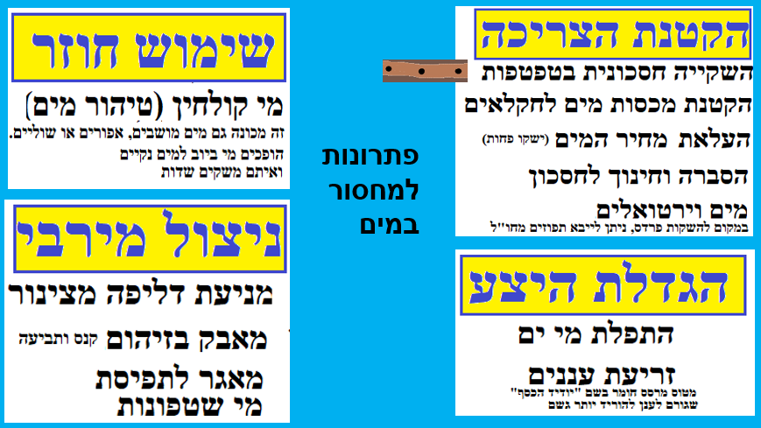
מהם הפתרונות למחסור במים ?

Slide 11
קמפיין הסברה בכיכובה של גל גדות

Slide 12
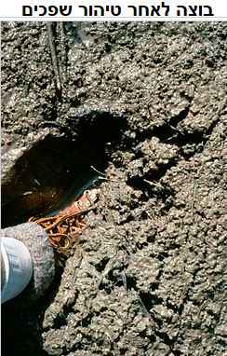
טיהור מי שפכים והפיכתם למי קולחין (קולחים)
למשל, זה נעשה במפעל בשם שפד"ן (שפכי גוש דן).
יתרון בטיהור מי שפכים | חסרון בטיהור מי שפכים
מים להשקיה. שימוש חוזר במים חוסך מים שפירים לא מזרימים שפכים מזוהמים למקורות המים | מי קולחין יותר מלוחים ממים שפירים. השקיה רבה במי קולחים תמליח את האדמה יש חומר לווי בשם בוצה שמוזרם לים. הבוצה פוגעת באיכות מי הים.

Slide 13
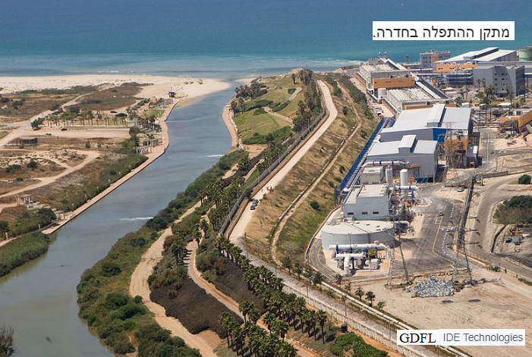
התפלת מי ים
מים מליחים לא ניתנים לשתייה אבל ניתן להשתמש בהם לתעשייה. יותר זול להתפיל אותם לעומת מי ים

Slide 14
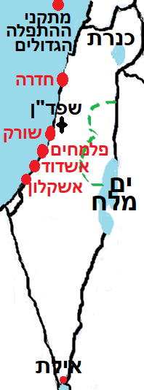
מיקום מתקני התפלה:
במדינה צחיחה שסובלת מחוסר מים ויש לה חוף ים
חסרונות:
- המתקן צורך הרבה חשמל, שזה עלות כלכלית וזיהום אוויר
- המתקן פוגע בשטחים פתוחים בחוף הים.
- בוצה
- במים מותפלים אין מגנזיום (חומר חיוני לבריאות).

Slide 15
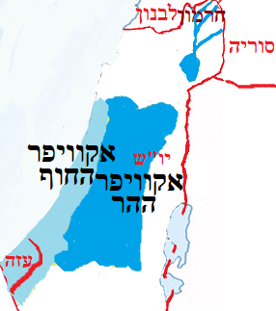
מערכת תלת אגנית בישראל: כנרת, אקוויפר ההר ואקוויפר החוף

Slide 16
אקוויפר = אקווה = מי תהום
מאגר תת-קרקעי שלא מתמלא יותר יכונה "מים פוסילים"
מאגר רב-שנתי: ניתן לשאוב ממנו גם בשנות בצורת שחונות
מאגר תפעולי: לא שואבים ממנו בשנת בצורת

Slide 17
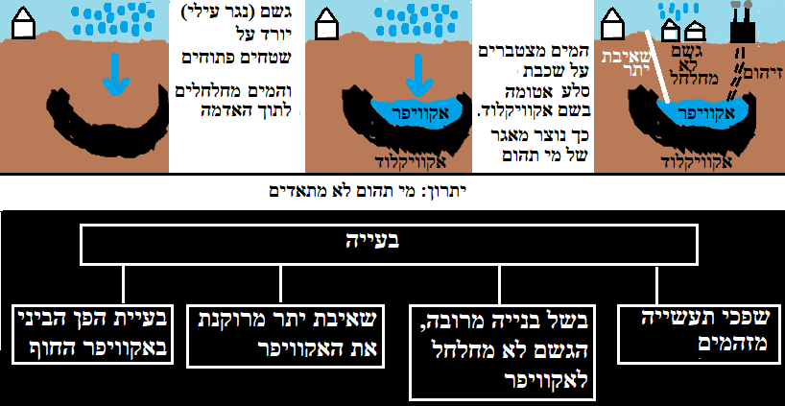
בעיות באקוויפר

Slide 18
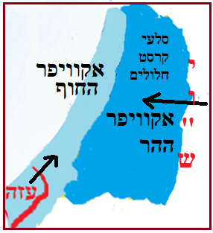
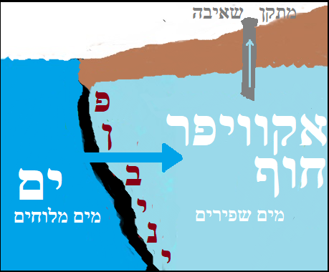
בישראל אקוויפר החוף גם סובל מחדירה של זיהום מעזה הענייה.
גם באקוויפר ההר יש בעיה כי הסלעים קרסטים (יש בהם חללים תת-קרקעיים). לכן הזיהום יכול לנוע מהרי יו"ש למישור החוף
בעיית הפן-הביני: בשל שאיבת יתר מאקוויפר החוף, מי ים חודרים לאקוויפר

Slide 19
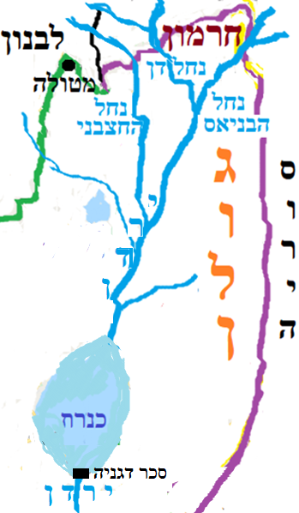
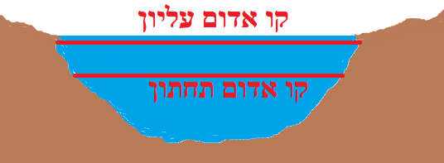
כנרת
אם המפלס עובר את הקו האדום העליון, אז פותחים את הסכר שנמצא בדרום הכנרת כדי למנוע הצפה ומאפשרים למים לזרום דרומה עם נחל הירדן
איכות מי הכנרת הידרדרה בשל ירידה בכמות הגשם ואידוי מים שהביאו לצמצום תחלופת המים ולהמלחת המים.
לכן כמעט ולא שואבים מהכנרת (מאגר מים תפעולי: אין גשם אז לא שואבים) ויש רעיון לבנות תעלת מים שתזרים מים מותפלים אל הכנרת, מה שמכונה "מוביל ארצי הפוך".
גובה מקסימלי לשאיבה

Slide 21
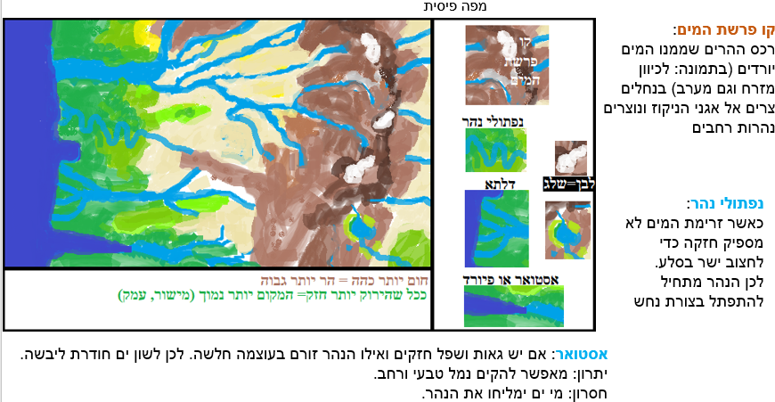
זרימת נהר

Slide 22
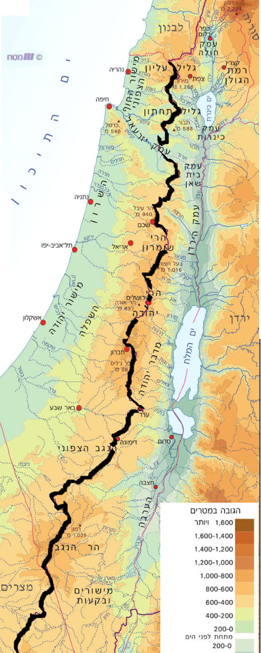
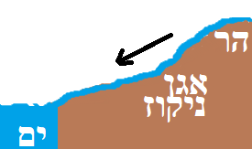
קו פרשת המים:
הספרייה הווירטואלית של מט"ח. הספר "ישראל האדם והמרחב : נושאים נבחרים בגאוגרפיה". מחברות: פיין, צביה ; שגב, מאירה ; לביא, רחלי. עורכת: נחום-לוי, נירית

Slide 23
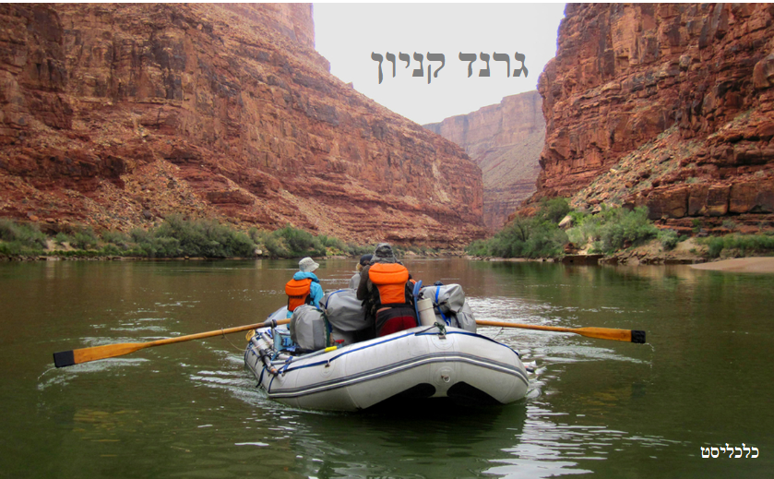

Slide 24
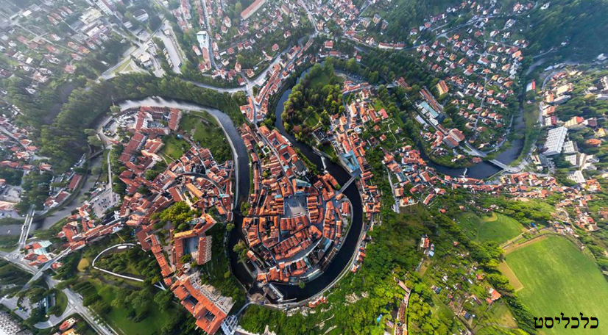
נפתולי נהר

Slide 25
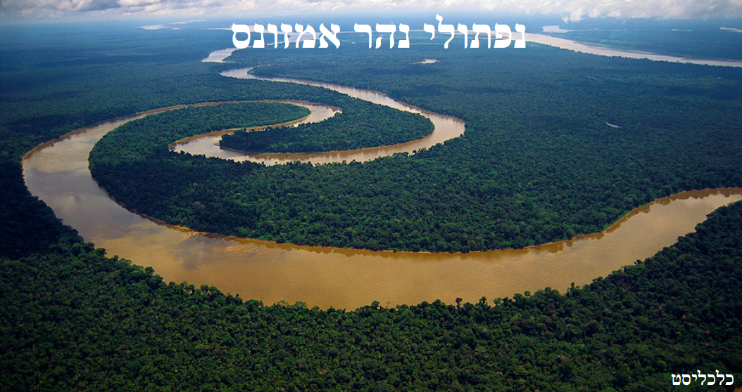

Slide 26
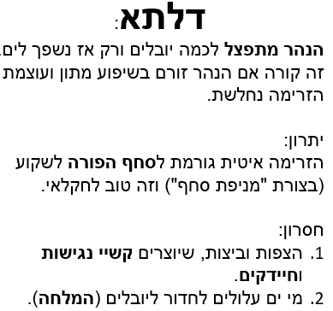
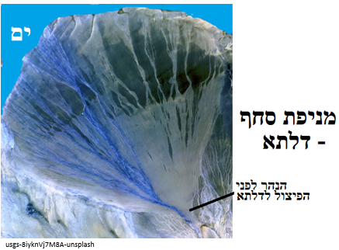
דלתא: כאשר נהר מתפצל ואז נשפך לים בהרבה זרועות. ממבט מלמעלה זה נראה כמו מניפה ושם הסחף הפורה שוקע

Slide 27
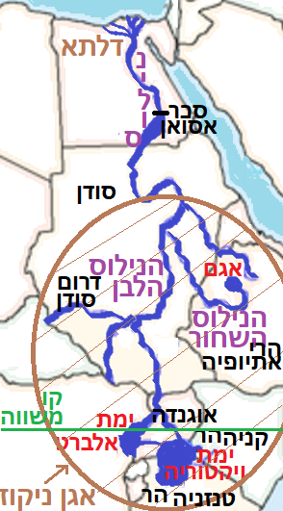

Slide 28
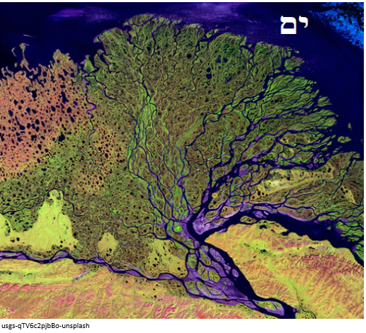

Slide 30
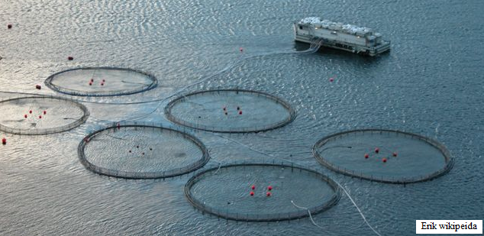
חקלאות ימית
גידול דגים ואצות בכלוב בתוך הים.
בעיה: זיהום מי הים כי המגדלים שופכים חומרים כימים מאיצי גידול.
לכן סגרו את כלובי הים במפרץ אילת (שלא יפגעו בשוניות האלמוגים).
את הכלובים העבירו לנמל אשדוד...חח

Slide 32
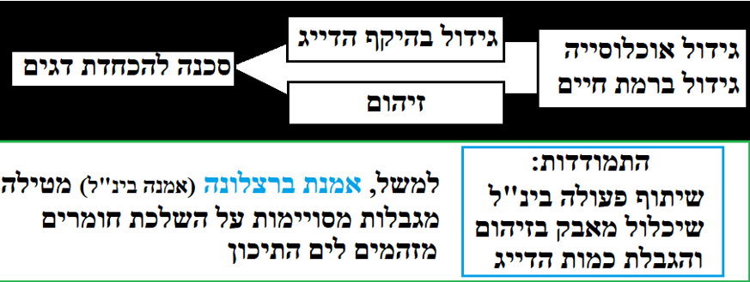
דייג

Slide 34
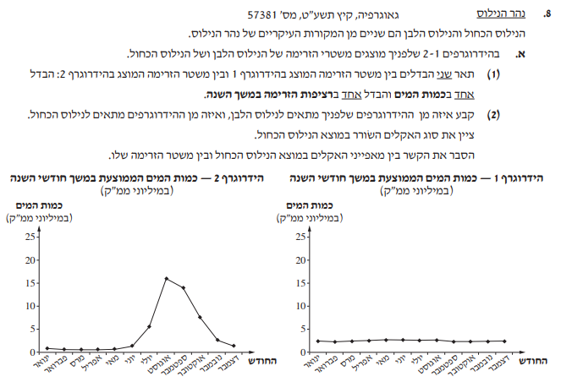
שאלה מבגרות

Slide 35
שאלה מבגרות

Slide 36
